Slide 1
ELIMINAȚI FUMATUL ACASĂ
SPRIJINIȚI POLITICILE ÎN FAVOREA INTERZICERII FUMATULUI LA LOCUL DE MUNCĂ
Mesaje pentru publicul larg
#PrEvCan #CANCERCODE
Campania PrEvCan© a fost inițiată de EONS și se desfășoară în colaborare cu partenerul cheie de campanie, ESMO. Mai multe informații: www.cancernurse.eu/prevcan

Slide 2
Introduceți sigla organizației dvs. aici
ELIMINAȚI FUMATUL ACASĂ
SPRIJINIȚI POLITICILE ÎN FAVOREA INTERZICERII FUMATULUI LA LOCUL DE MUNCĂ
Expunerea la fumatul pasiv crește riscul de cancer pulmonar și alte boli!
#PrEvCan #CANCERCODE
Campania PrEvCan© a fost inițiată de EONS și se desfășoară în colaborare cu partenerul cheie de campanie, ESMO. Mai multe informații: www.cancernurse.eu/prevcan

Slide 3
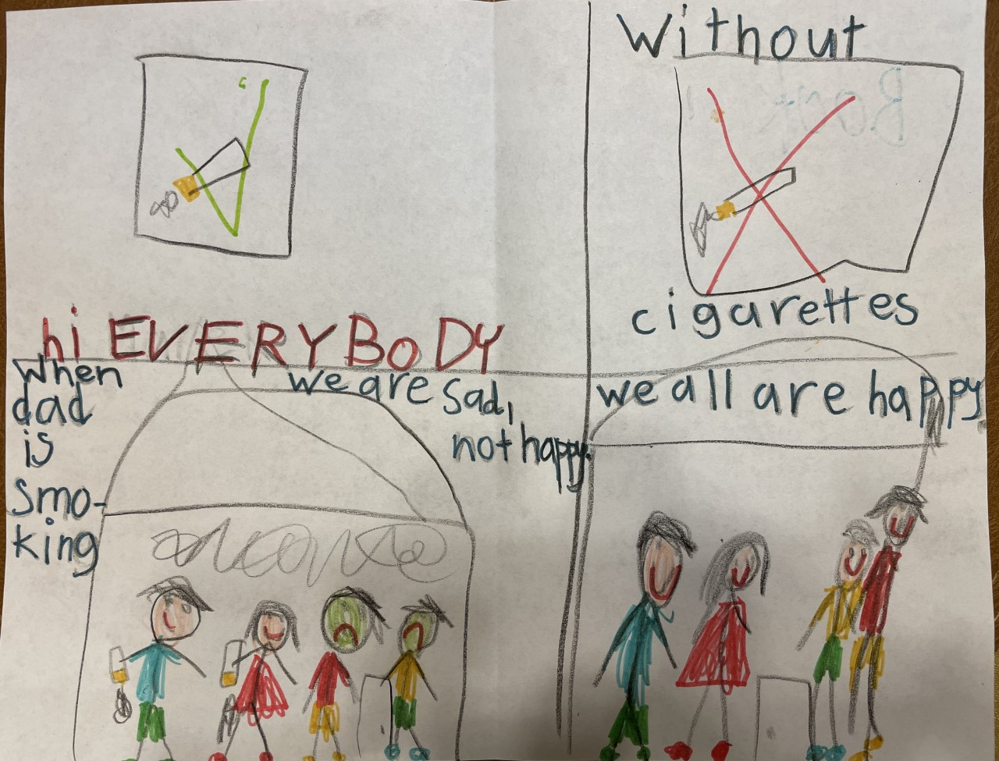
Introduceți sigla organizației dvs. aici
ELIMINAȚI FUMATUL ACASĂ
SPRIJINIȚI POLITICILE ÎN FAVOREA INTERZICERII FUMATULUI LA LOCUL DE MUNCĂ
Asigurați-vă cu privire la creșterea copiilor dumneavoastră într-o casă fără fum de țigară. Haideți să creăm #TobaccoFreeGeneration!
#PrEvCan #CANCERCODE
Campania PrEvCan© a fost inițiată de EONS și se desfășoară în colaborare cu partenerul cheie de campanie, ESMO. Mai multe informații: www.cancernurse.eu/prevcan

Slide 4
Introduceți sigla organizației dvs. aici
ELIMINAȚI FUMATUL ACASĂ
SPRIJINIȚI POLITICILE ÎN FAVOREA INTERZICERII FUMATULUI LA LOCUL DE MUNCĂ
Dacă sunteți fumător sau nefumător, abțineți-vă de la fumat în casă, în mașină și la locul de muncă.
#PrEvCan #CANCERCODE
Campania PrEvCan© a fost inițiată de EONS și se desfășoară în colaborare cu partenerul cheie de campanie, ESMO. Mai multe informații: www.cancernurse.eu/prevcan

Slide 5
ELIMINAȚI FUMATUL ACASĂ
SPRIJINIȚI POLITICILE ÎN FAVOREA INTERZICERII FUMATULUI LA LOCUL DE MUNCĂ
Mesaje pentru profesioniștii din domeniul sănătății
#PrEvCan #CANCERCODE
Campania PrEvCan© a fost inițiată de EONS și se desfășoară în colaborare cu partenerul cheie de campanie, ESMO. Mai multe informații: www.cancernurse.eu/prevcan

Slide 6
Introduceți sigla organizației dvs. aici
ELIMINAȚI FUMATUL ACASĂ
SPRIJINIȚI POLITICILE ÎN FAVOREA INTERZICERII FUMATULUI LA LOCUL DE MUNCĂ
Toate unitățile de îngrijire a sănătății și zonele învecinate trebuie să fie fără fum de țigară.
#PrEvCan #CANCERCODE
Campania PrEvCan© a fost inițiată de EONS și se desfășoară în colaborare cu partenerul cheie de campanie, ESMO. Mai multe informații: www.cancernurse.eu/prevcan

Slide 7
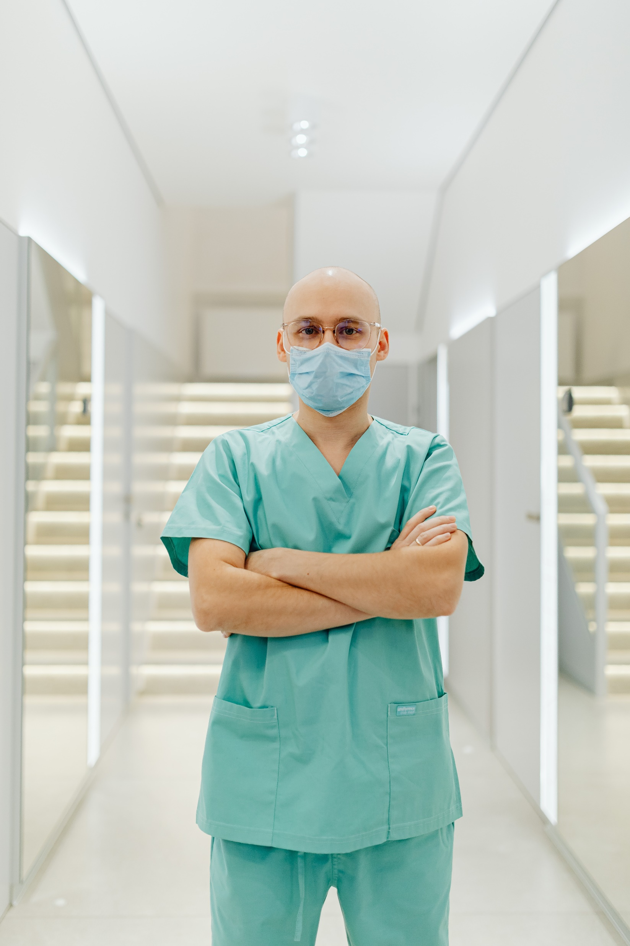
Introduceți sigla organizației dvs. aici
ELIMINAȚI FUMATUL ACASĂ
SPRIJINIȚI POLITICILE ÎN FAVOREA INTERZICERII FUMATULUI LA LOCUL DE MUNCĂ
Profesioniștii din domeniul sănătății sunt modele! Aveți grijă de propria sănătate și asigurați-vă că nu vă expuneți la fumatul pasiv.
#PrEvCan #CANCERCODE
Campania PrEvCan© a fost inițiată de EONS și se desfășoară în colaborare cu partenerul cheie de campanie, ESMO. Mai multe informații: www.cancernurse.eu/prevcan

Slide 8
Introduceți sigla organizației dvs. aici
ELIMINAȚI FUMATUL ACASĂ
SPRIJINIȚI POLITICILE ÎN FAVOREA INTERZICERII FUMATULUI LA LOCUL DE MUNCĂ
Evaluați întotdeauna expunerea pacienților dumneavoastră la fumatul pasiv! Dați sfaturi pentru a evita fumatul pasiv.
#PrEvCan #CANCERCODE
Campania PrEvCan© a fost inițiată de EONS și se desfășoară în colaborare cu partenerul cheie de campanie, ESMO. Mai multe informații: www.cancernurse.eu/prevcan

Slide 9
Introduceți sigla organizației dvs. aici
Introduceți sigla organizației dvs. aici
ASIGURAȚI-VĂ CĂ ÎN CASĂ NU SE FUMEAZĂ.
SUSȚINEȚI POLITICILE ANTIFUMAT LA LOCUL DE MUNCĂ
ELIMINAȚI FUMATUL ACASĂ
SPRIJINIȚI POLITICILE ÎN FAVOREA INTERZICERII FUMATULUI LA LOCUL DE MUNCĂ
Lipiți fotografia dvs
Lipiți fotografia dvs
Mesaj personalizat
Mesaj personalizat
#PrEvCan #CANCERCODE
Campania PrEvCan© a fost inițiată de EONS și se desfășoară în colaborare cu partenerul cheie de campanie, ESMO. Mai multe informații: www.cancernurse.eu/prevcan

